Slide 1
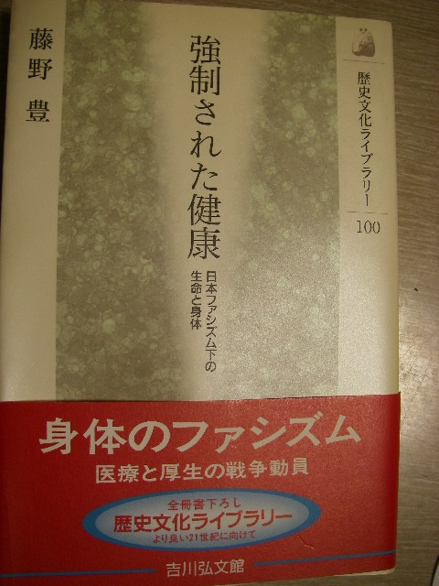
コンプライアンス 板挟み 法の執行 上司の指示 職場の慣行 手順書の逸脱
患者さんの意向・意思決定・能力
病院や介護事業所の意向・都合・能力
家族・家族間の意向・齟齬・能力
日本の法と海外の常識

Slide 2
エンパワメント 自己決定 自己肯定 自信・満足
エンパワメントは、アメリカにおける公民権運動との関わりの中で、社会福祉の分野で取り入れられた理念です。 社会的に不利な状況に置かれた人々の自己実現を目指しており、その人の有するハンディキャップやマイナス面に着目して援助をするのではなく、長所、力、強さに着目して援助することです
https://www.mhlw.go.jp/topics/2002/04/tp0419-3c.html
身体障害者ケアガイドライン
厚労省2002年
療養上の問題点を患者自ら明らかにすることを援助し，専門知識と経験を提供しながら患者との協働collaborationを通してその解決法を編み出していくことである。つまり，医療者は，患者が十分な情報と知識に基づく自発的な選択（インフォームド・チョイス informed choice）ができるよう最大限の努力を払うのである。
これは，医療者が必要と考えることを患者にさせようとするコンプライアンスの発想とは根本的に異なる。
https://www.jahbs.info/journal/pdf/vol28_2/vol28_2_1_1.pdf
大橋／日本保健医療行動科学会雑誌 28（2）, 2014 8-13

Slide 3
愚行権 自己決定権 知らされない権利
自己決定をするためには？
理性的 自律的 主体的 利他的
倫理的な決定
中長期 熟議 十分な情報
他者危害の原則
ひとに迷惑を掛けない？
ひとに迷惑を掛ける権利？
https://cir.nii.ac.jp/crid/1050854718055579264
未来疲れの生命倫理 ― 医療における愚行権の再評価 ― 山本 史華 思索 51 p79-99, 2018年
利益の最大化 費用の最小化
困って無い 自分事では無い
決定しない決断 先延ばし
自己決定しない決断
パターナリズム選択の自由
意に副わない決定
時間切れ
錯誤

Slide 4
ユマニチュード 手順「５つのステップ」
１ 出会いの準備（自分の来訪を告げ、相手の領域に入って良いと許可を得る）
２ ケアの準備（ケアの合意を得る）
３ 知覚の連結（いわゆるケア）
４ 感情の固定（ケアの後で共に良い時間を過ごしたことを振り返る）
５ 再会の約束（次のケアを受け入れてもらうための準備）
慌ただしく、こちらの事を押し付けない
いきなり、本題に入らない
お互いのことを理解しながら進める
振り返り、共有する
今回だけでなく関係を継続する
https://jhuma.org/humanitude/

Slide 5
直接服薬確認療法 旧結核予防法 第25条 第26条 平成17年4月改正 https://jata.or.jp/rit/rj/0407tblaw.htm https://www.jata.or.jp/rit/rj/313p3.pdf
第25条（家庭訪問）
保健所長は、（中略）、処方された薬を確実に服用することその他必要な指導を行わせるものとする。
第26条（医師の指示）
医師は、（中略）、処方した薬を確実に服用することその他厚生労働省令で定める患者の治療に必要な事項（中略）を指示しなければならない。
感染症の予防及び感染症の患者に対する医療に関する法律（平成 10 年法律第 114 号。以下「法」という。）
第 53 条の 14 に基づく保健所の保健師等による患者の家庭訪問指導及び
第 53 条の 15 結核患者等に対する医師による「処方された薬剤を確実に服用する」旨の指示
並びに服薬確認を軸とした患者支援の推進
健感発第1221001号 DOTSカンファランスとコホート検討会の根拠

Slide 6
内服遵守率 アドヒランス コンプライアンス
https://square.umin.ac.jp/pb165/mito/comp/charm.html
Adherence to candesartan and placebo and outcomes in chronic heart failure in the CHARM programme: double-blind, randomised, controlled clinical trial.
ARTICLES| VOLUME 366, ISSUE 9502, P2005-2011, DECEMBER 10, 2005
https://doi.org/10.1016/S0140-6736(05)67760-4
The adjusted HR for good adherence was similar in the candesartan (0·66, 0·55–0·81, p<0·0001) and placebo (0·64, 0·53–0·78, p<0·0001) groups.
A meta-analysis of the association between adherence to drug therapy and mortality
BMJ 2006 Jul 1;333(7557):15.
https://doi.org/10.1136/bmj.38875.675486.55
Good adherence to placebo was associated with lower mortality (0.56, 0.43 to 0.74)
Good adherence to beneficial drug therapy (0.55, 0.49 to 0.62)
Good adherence to harmful drug therapy was associated with
increased mortality (2.90, 1.04 to 8.11).
米国の陸軍病院では 2006-11-15
働きかけをすると内服が６割から９割に上がりました。その後薬剤師さんからの働きかけを止めるとまた６割に服薬遵守率が下がってしまいました。働きかけを続けた群では血圧が6.9mmHgさがりましたが、止めた群での血圧の降下は1mmHgの低下に留まりました。コレステロールは最初の低下が持続しました。
香港の電話相談 2006-08-17
香港で薬剤師さんが患者さんに電話を掛けました。２年間で38名(17%)対照の方が亡くなったのに対して、電話でいろいろ御世話をした人は25名(11%)しか亡くならず、相対リスク0.59(95&信頼区間0.35~0.97, p=0.039)でした。独居の老人で内服の数が多い、脂質降下剤を処方されていないのと服薬遵守率が死亡の危険因子であった。内服率が0-33%だと死亡の危険が2.87倍、33-67%だと1.61倍でした。

Slide 7
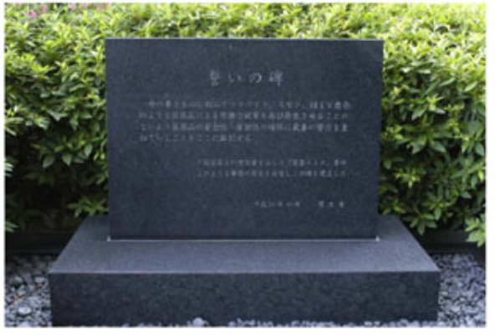
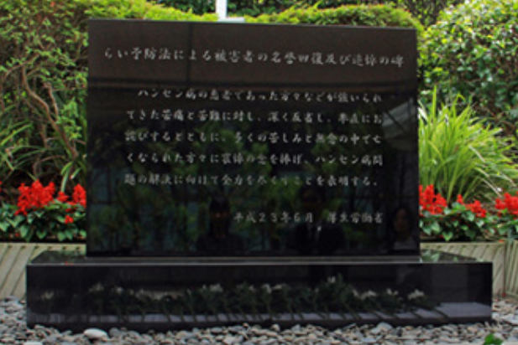
Do Not Harm!
https://www.mhlw.go.jp/seisakunitsuite/bunya/kenkou_iryou/iyakuhin/chikainohi/
https://www.mhlw.go.jp/stf/houdou/2r9852000001fviq-att/2r9852000001fvky.pdf

Slide 8
エンパワメント コンプライアンス
必要
３０点が４０点 ３４％増し！
チーム
寄り添い
自発性
うまくやる
執拗
９０点か！１０点足らない！
カルト
監督
操作性
ちゃんとやる

Slide 9
倫理的配慮 心身の安全 レスパイト
当事者
直面化
患者を忘れたい
パーソナル スペースの確保
拘禁反応
援助者 参与者
自分を取り戻したい
インターバル勤務
自己同一性
インティマシー

Slide 10
ノンテクニカルスキルの6つの視点
状況認識 意思決定 コミュニケーション
チームワーク リーダーシップ ストレス・疲労管理
「よい行動」（良好事例）「悪い行動」（反省材料）
判断材料や目安＝振り返り
患者も主体的な意思決定を行うチームの一員
状況認識を共有 ストレスや疲労にも寄り添う
いえる みえる きける

Slide 11
コミュニケーション 医療面接技法 傾聴 竹村 洋典 医学教育 https://doi.org/10.11307/mededjapan1970.39.187
促進 Facilitation 表出 Open Question
絞り込み Close Question まとめ 反映 選択肢の提供
是認 受容 解釈 振り返り
非言語的 言語的 コミュニケーション
未定義 不認知 失認 見落とし 制圧 ← 言語化困難
仕草 アクセント 間 緘黙 不機嫌 怒り
態度 関係のない笑い 視線をそらす 泣く

Slide 12
コミュニケーションの事故防止 宮島 柚果, 非言語的コミュニケーションにおける認識的不正義, 倫理学研究, 2024, 54 巻, p. 144-155, https://doi.org/10.24593/rinrigakukenkyu.54.0_144
認識的不正義
証言的不正義
解釈的不正義
表現的不正義
相手の属性で信用性を下げる
多数派の意見に引きずられる
解釈に惑わされて正しい評価が出来なくない
言語化されないので見誤る、見過ごす

Slide 13
施設への説明 接触者健診と事後措置
最近はQFTまでの段階では、苦労は少ない。
結核ですよね～
入れ替わりが多いので、健康診断の抜けがある
結核健康診断月報の提出は確認する
「実施した結核健康診断については、感染症法第53条の7の規定に基づき、1月ごとにとりまとめ、翌月の10日までに『結核健康診断月報』により保健福祉事務所にご報告をお願いします。」
老人福祉法・障害者総合支援法では入居者の写真が有る（筈）
サービス付き高齢者住宅や介護保険関係では入居者の写真は無い

Slide 14
接触者健診で従事者がIGRA陽性であったら
○潜在性結核感染症の取扱いについて
(平成24年2月2日)
(基労補発0202第1号)
(都道府県労働局労働基準部労災補償課長あて厚生労働省労働基準局労災補償部補償課長通知)
結核の医療の必要のある潜在性結核感染症については、「感染症の予防及び感染症の患者に対する医療に関する法律」第12条第1項に基づく都道府県知事への届出の対象とし、同法における結核患者として取り扱う(別添「平成19年8月1日付け 健感発第0801001号」参照)こととされている。
ついては、労災保険においても、これに準拠し、医療従事者等が業務により結核菌に感染し、潜在性結核感染症の診断がなされ、医師が治療等を必要と判断した場合には、結核の症状が現れていなくとも、労働基準法施行規則別表第1の2第6号の1の疾病として当該治療等について保険給付の対象となるので留意されたい。

Slide 15
初診から労災なら5号、立替払い還付は7号
業務上災害、作業起因性が考えられますので、労災保険の適応についても事業者と連絡をお願いします。
保健予防課 結核担当
追伸 INH１剤半年の他、INH＋RFP併用３～４カ月のLTBI治療も結核公費で認められますので、併用療法もご検討下さい。
☆ 初診時に５号用紙が間に合えば、現物給付（無料）
□ 結核公費と違う点
37条の2なら診査会に掛からない
（公費申請が無い 就業制限無ければ）
☆初診から確定診断＝発生届に至るまでもゼロ
□通常の受診ではこの過程は通常の健保診療
☆再診料もゼロ、薬代もゼロ、単純やCT以外の画像も
□結核公費は再診料は健保診療、薬代５％
☆ 4日以上の休業補償（給付日額8割）申請可
□休業補償が無い
技能実習生なら労災の他にJITCO保険もあるが立替
https://www.mhlw.go.jp/new-info/kobetu/roudou/gyousei/kantoku/dl/161108-21.pdf

